Slide 1
Măng non
(Trang 14)

Slide 2
– Nhận biết được phân số thập phân; viết được một số phân số thành phân số thập phân.
– HS vận dụng được việc nhận biết phân số thập phân, viết một số phân số thành phân
số thập phân để giải quyết một số tình huống.
– HS có cơ hội phát triển năng lực tư duy và lập luận toán học, giao tiếp toán học,...

Slide 4
CON SỐ ĐI LẠC

Slide 5
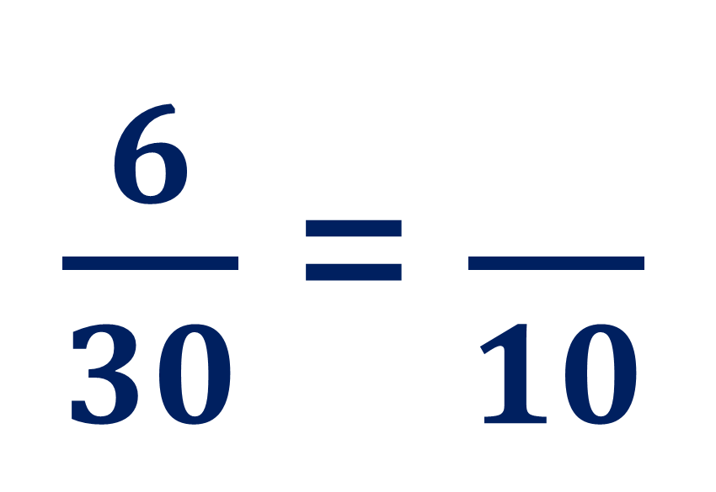
2
: 3
: 3

Slide 6
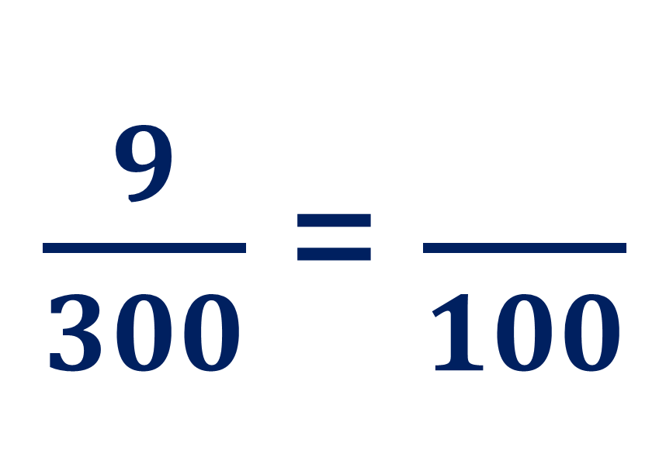
3
: 3
: 3

Slide 7
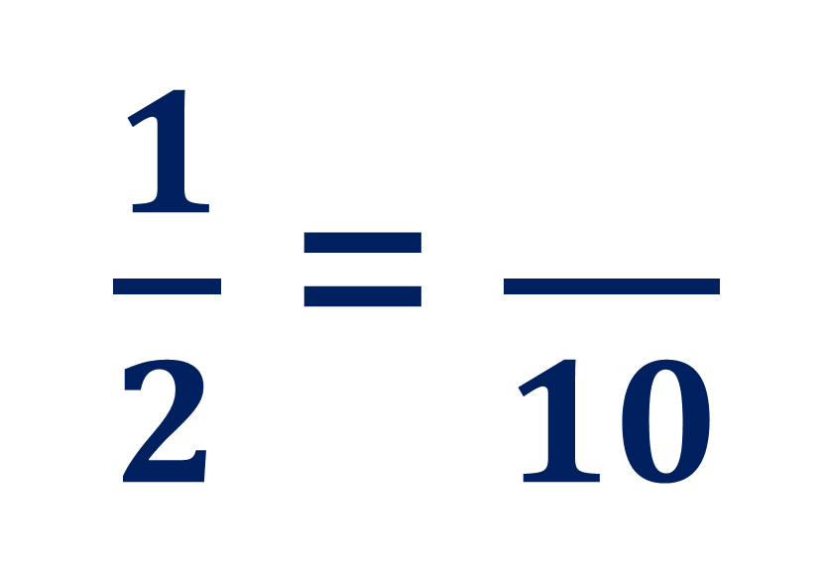
5
× 5
× 5

Slide 8
$$\frac{2}{10}$$
$$\frac{3}{100}$$
$$\frac{5}{10}$$
Những phân số trên là những phân số gì?

Slide 10
Viết các phân số chỉ số phần đã tô màu trong mỗi hình.
Những phân số trên có mẫu số là bao nhiêu?
$$\frac{3}{10}$$
$$\frac{3}{10}$$
$$\frac{8}{10}$$
$$\frac{8}{10}$$
$$\frac{57}{100}$$
$$\frac{57}{100}$$

Slide 12
$\frac{3}{10}$; $\frac{8}{10}$; $\frac{57}{100}$
là những phân số thập phân.
$\frac{15}{10}$; $\frac{126}{100}$; $\frac{351}{1 000}$; $\frac{1 537}{1 000}$;...
cũng là những phân số thập phân.
Các phân số thập phân có mẫu số là 10, 100, 1 000,...

Slide 13
Hãy viết một phân số thập phân.

Slide 15
Các phân số nào dưới đây là phân số thập phân?
$$\frac{7}{10}$$
$$\frac{9}{20}$$
$$\frac{63}{100}$$
$$\frac{100}{59}$$
$$\frac{178}{100}$$
$$\frac{16}{1 000}$$
$$\frac{365}{1 000}$$

Slide 16
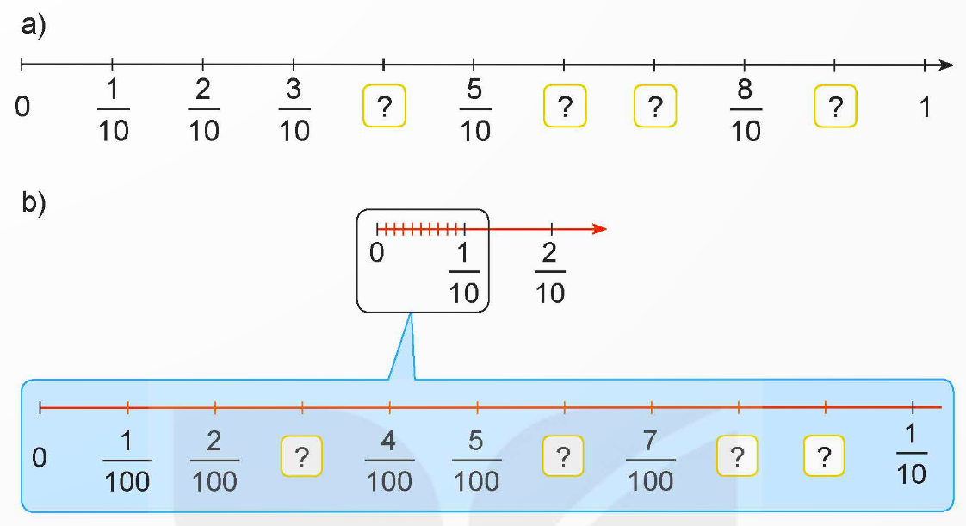
Tìm phân số thập phân thích hợp.
$$\frac{4}{10}$$
$$\frac{6}{10}$$
$$\frac{7}{10}$$
$$\frac{9}{10}$$
$$\frac{3}{100}$$
$$\frac{6}{100}$$
$$\frac{8}{100}$$
$$\frac{9}{100}$$

Slide 18
Một số phân số có thể viết thành phân số thập phân.
Số ?
$\frac{25}{500}=$ $\frac{ 25 : 5 }{500 : 5}=$ $\frac{5}{100}$
$\frac{3}{5}=$ $\frac{ 3 × 2 }{5 × 2}=$ $\frac{6}{10}$
?
?
?
?
a)
b)
?
?
?
$\frac{11}{25}=\frac{ 11 × 4 }{25 × 4}=$ $\frac{44}{100}$
?
c)
?
?
$\frac{82}{2 000}=$ $\frac{ 82 : 2 }{2000 : 2}=\frac{41}{1000}$
?
d)
?

Slide 19
Viết các phân số sau thành phân số thập phân.
$\frac{66}{60}$; $\frac{27}{300}$; $\frac{3}{4}$; $\frac{31}{125}.$
Nhân hoặc chia cả tử số và mẫu số của các phân số đã cho với một số thích hợp để được phân số có mẫu số là 10; 100; 1 000, …

Slide 20
Viết các phân số sau thành phân số thập phân.
$$\frac{66}{60}$$
$$\frac{27}{300}$$
$=\frac{ 27 : 3}{300 :3}=$ $\frac{9}{100}$
$=\frac{ 66 : 6}{60 : 6}=$ $\frac{11}{10}$
$$\frac{3}{4}$$
$=\frac{ 3 × 25}{4 × 25}=$ $\frac{75}{100}$
$$\frac{31}{125}$$
$=\frac{31×8}{125×8}=$ $\frac{248}{1000}$

Slide 21
- Ôn tập kiến thức đã học.
- Chuẩn bị bài tiết 2.

